Slide 1
Beställning av Framtidsbilder hos Stema Specialtryck AB
En beställning består av ett eller flera set, där varje set innehållet 1 st. bakgrundsbild och 30 st. figurer. Beställningen görs direkt hos Stema Specialtryck AB som sedan skickar beställt material till er. Ni betalar tryckeriet direkt. Beställning sker via e-post till: kontakt@stema.nu. Leverans inom 5 arbetsdagar. Det finns 9 olika bakgrundsbilder att välja mellan – se bild 2-10
Oavsett val av bakgrundsbild är figurerna alltid desamma – se figurer på bild 11
Bakgrundsbilden har ett specifikt namn och nummer. Exempel: ”2. Staden Höga temperaturer Skyfall”.
Bakgrundsbilderna storlek är 100 x 70 cm. Printade i färg på 170g vitt bestruket papper. Figurernas höjd kommer att vara mellan 6 och 8 cm. Printade i färg på 300g vitt bestruket papper.
Pris En bakgrundsbild och en uppsättning figurer inklusive frakt inom Sverige kostar 1 168 kr exklusive moms. Önskas fler bakgrundsbilder tillkommer 215 kr/st.
Önskas fler figurer tillkommer 378 kr för en komplett uppsättning om 30 st. figurer. Beställningsuppgifter Vid beställning uppge:
namn och nummer på bakgrundsbild/er
önskat antal uppsättningar figurer
komplett godsadress samt fakturaadress
kontaktuppgifter till ansvarig beställare.

Slide 2
Notes:
2. Staden Höga temperaturer Skyfall

Slide 3
Notes:
3. Stad och land Vattenförsörjning

Slide 4
Notes:
4. Översvämning Höga flöden

Slide 5
Notes:
5. Skogen Nya skadegörare invasiva arter

Slide 6
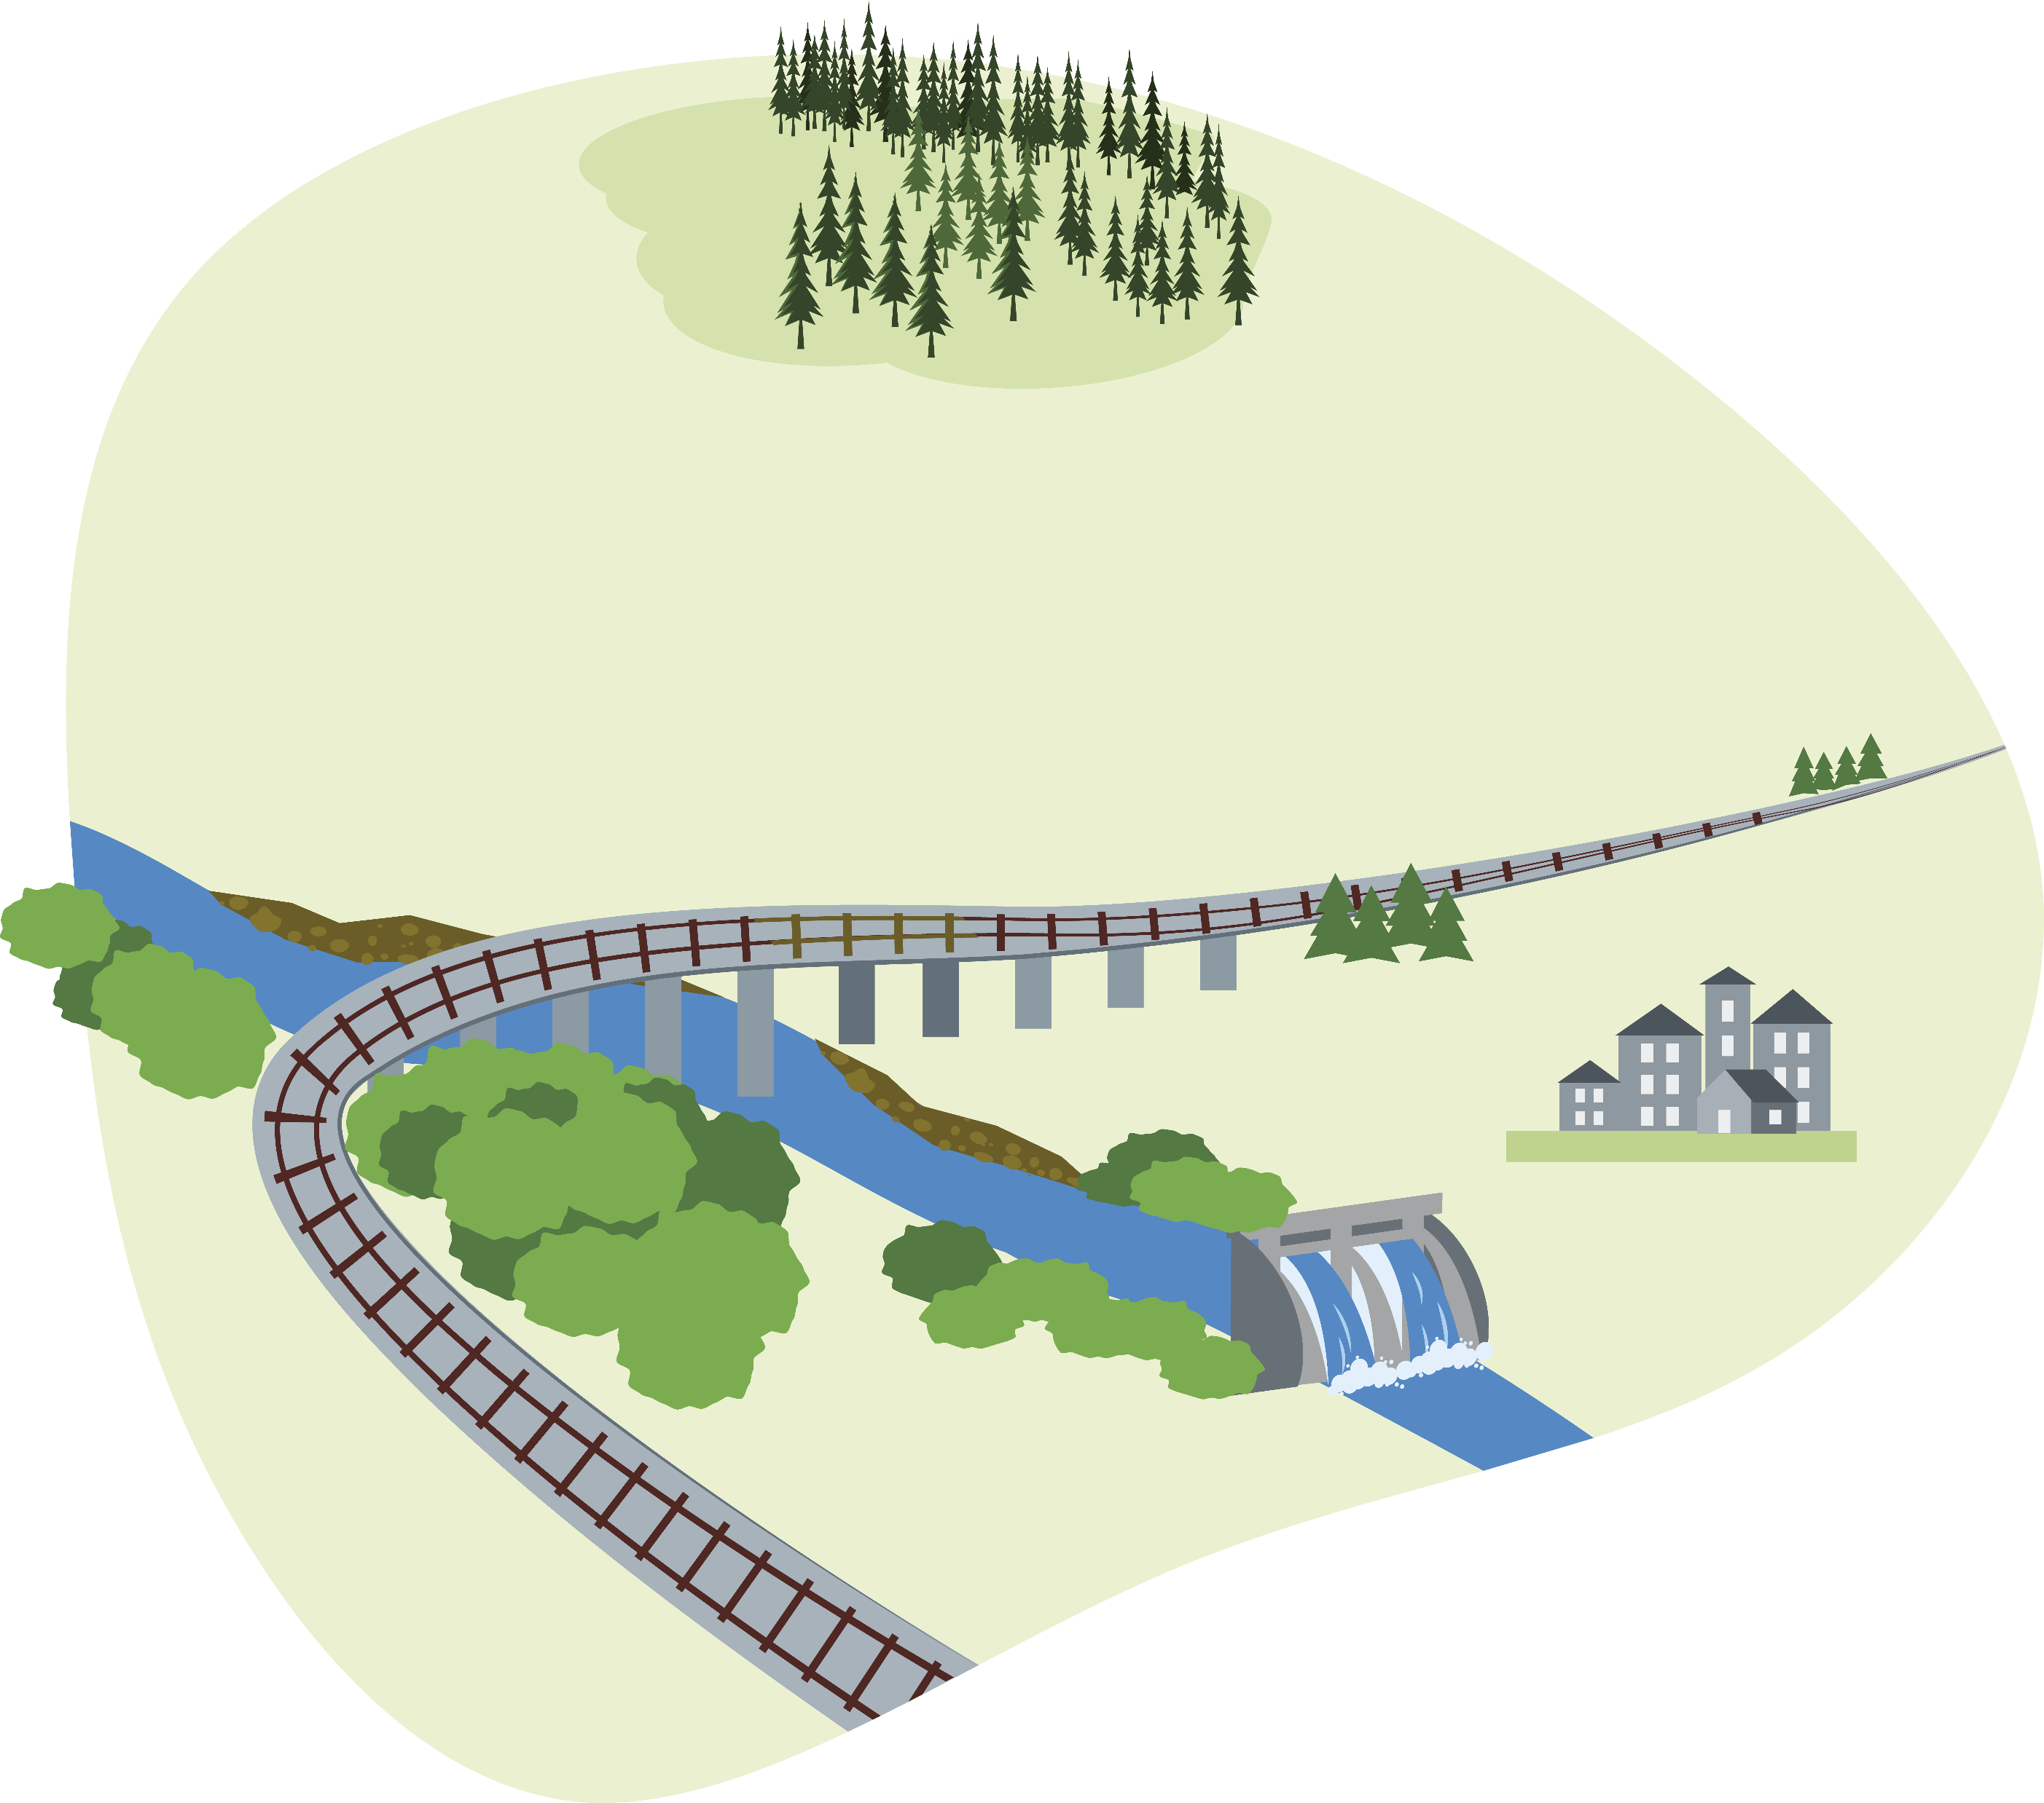
Notes:
6. Risk för ras, skred och erosion

Slide 7
Notes:
7. Landsbygd Biologiska och ekologiska effekter

Slide 8
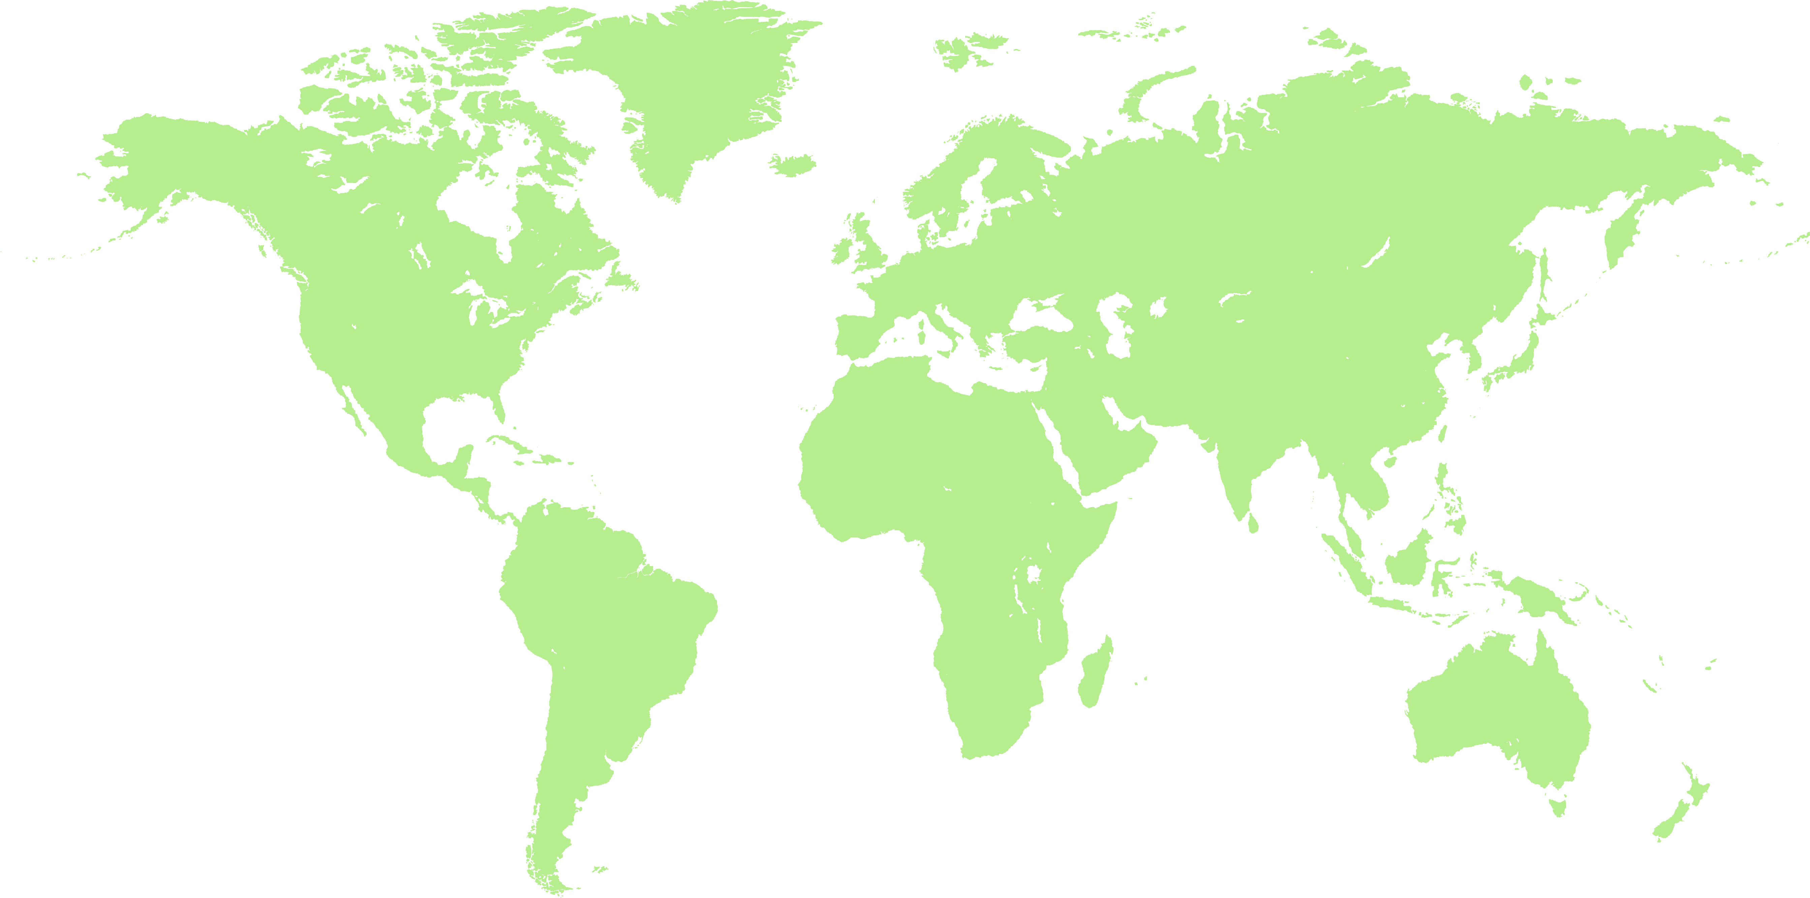
Notes:
8. Världskarta Transnationella effekter

Slide 9
Notes:
9. Tom bakgrundsbild

Slide 10
Notes:
10. Tom bakgrundsbild kustzon

Slide 11
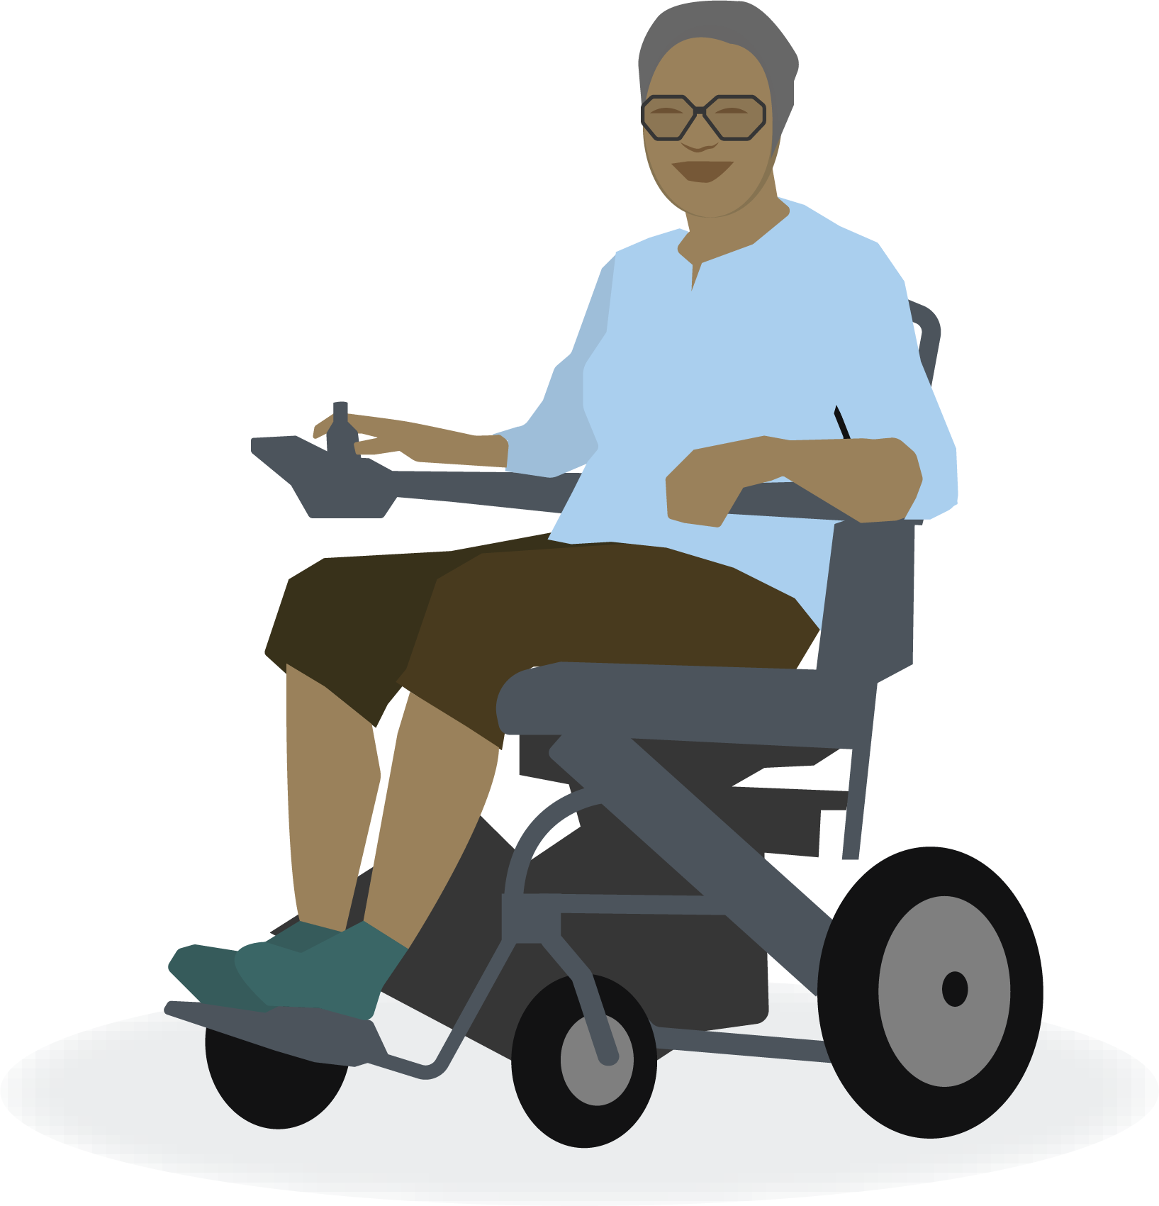
Notes:
30 figurer

